Slide 1
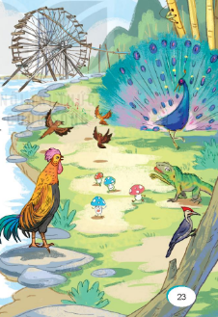
Quan sát tranh và trả lời câu hỏi:
1. Kể tên những con vật đi dự ngày hội rừng xanh?
2. Các em hãy đoán thử xem những con vật này làm gì trong ngày hội?

Slide 2
1. Hướng dẫn đọc.
Đọc diễn cảm, nhấn giọng ở những từ ngữ giàu sức gợi tả, gợi cảm. Giọng sôi nổi, hồ hởi, nhịp hơi nhanh ở khổ 1; giọng thong thả, tươi vui ở khổ 2; giọng thích thú, ngạc nhiên ở khổ 3,4.
2. Chia đoạn.
Bài thơ gồm 4 đoạn (mỗi khổ thơ là một đoạn)

Slide 3
3. Luyện đọc và tìm hiểu bài.
trúc,
khoác,
rừng,
xanh,
tre,
Nổi,
mõ,
Chim Gõ Kiến/ nổi mõ/ Gà Rừng/ gọi vòng quanh/ - Sáng rồi,/ đừng ngủ nữa/ Nào,/ đi hội rừng xanh!//
Giải nghĩa từ:
Mõ
Lĩnh xướng
Ảo thuật
Cọn nước

Slide 4
Luyện đọc
Tìm hiểu bài
Nổi,
Câu 1: Các sự vật tham gia ngày hội như thế nào?
mõ,
rừng,
xanh,
tre,
khoác
trúc,
Tre, trúc nổi nhạc sáo, khe suối gảy nhạc đàn, nấm mang ô đi hội, cọn nước chơi trò đu quay.
Chim Gõ Kiến/ nổi mõ/ Gà Rừng/ gọi vòng quanh/ - Sáng rồi,/ đừng ngủ nữa/ Nào,/ đi hội rừng xanh!//
Câu 2: Cùng các bạn hỏi – đáp về hoạt động của các con vật trong ngày hội rừng xanh?
M: - Chim gõ kiến làm gì?
- Chim gõ kiến nổi mõ.

Slide 5
Luyện đọc
Tìm hiểu bài
Nổi,
Câu 3: Bài thơ nói đến những âm thanh nào? Những âm thanh ấy có tác dụng gì?
mõ,
rừng,
xanh,
tre,
khoác
trúc,
Tiếng mõ, tiếng gà rừng gọi, tiếng nhạc sáo của tre trúc, tiếng nhạc đàn của khe suối, tiếng lĩnh xướng của khướu. Tác dụng: Những âm thanh đa dạng đó làm cho ngày hội vui tươi, rộn rã hơn
Chim Gõ Kiến/ nổi mõ/ Gà Rừng/ gọi vòng quanh/ - Sáng rồi,/ đừng ngủ nữa/ Nào,/ đi hội rừng xanh!//
Câu 4: Em thích nhất hình ảnh nào trong bài thơ? Vì sao?

Slide 6
Luyện đọc
Tìm hiểu bài
Nổi,
mõ,
rừng,
xanh,
NỘI DUNG
tre,
khoác
trúc,
Thiên nhiên xung quanh chúng ta là một thế giới vô cùng kì thú và hấp dẫn.
Chim Gõ Kiến/ nổi mõ/ Gà Rừng/ gọi vòng quanh/ - Sáng rồi,/ đừng ngủ nữa/ Nào,/ đi hội rừng xanh!//

Slide 7
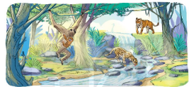
4. Nói và nghe. RỪNG
Bài 1. Nói điều em biết về rừng (qua phim ảnh, sách báo)
G: - Em biết đến khu rừng đó nhờ đâu?
- Cây cối trong khu rừng đó như thế nào?
- Trong khu rừng đó có những con vật gì?
- Nêu cảm nghĩ của em về khu rừng đó.

Slide 8
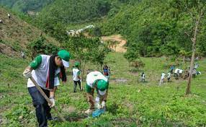
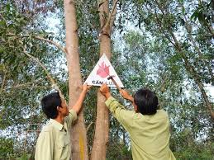
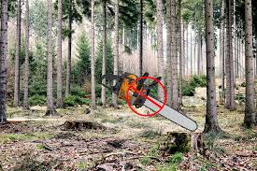
4. Nói và nghe. RỪNG
Bài 2: Trao đổi với bạn. Làm thế nào để bảo vệ rừng!
- Tuyên truyền bảo vệ rừng cho mọi người.
- Giải thích cho mọi người về lợi ích của rừng, không chặt phá rừng
- Trồng thêm thật nhiều cây xanh
- Không đốt rừng và khai thác bừa bãi

Slide 9
XIN CHÂN THÀNH CẢM ƠN
QUÝ THẦY CÔ GIÁO VÀ CÁC EM
Notes:
9

